Slide 1
実験の画面

Slide 2

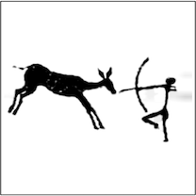
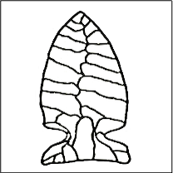
今日は何をしますか？
他のハンターをコピー
狩りに行く
矢尻を強化
X日目が始まりました

Slide 3
今日は何をしますか？
他のハンターをコピー
狩りに行く
矢尻をデザイン

Slide 4
今日は何をしますか？
他のハンターをコピー
狩りに行く
矢尻を強化
他のハンターをコピーが選択されました

Slide 5
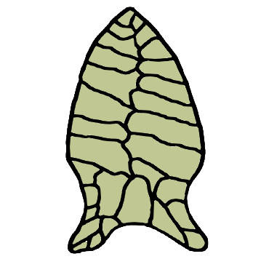
どのハンターの矢尻をコピーしますか？
コピーしたい矢尻をクリックしてください
デザイン回数：13
デザイン回数：4
デザイン回数：2
デザイン回数：2
長さ ：34
長さ ：20
長さ ：20
長さ ：20
幅広さ：30
幅広さ：30
幅広さ：40
幅広さ：40

Slide 6
どのハンターの矢尻を見ますか？
見たい矢尻をクリックしてください
矢尻を強化：10
高さ：30
幅広さ：40
デザイン回数：13
長さ ：34
幅広さ：30
デザイン回数：4
長さ ：20
幅広さ：30
デザイン回数：2
長さ ：20
幅広さ：40
デザイン回数：2
今回のポイント ：260
残りの日数：40
長さ ：20
前回の狩りのポイント：260
幅広さ：40
合計ポイント ：4545

Slide 7
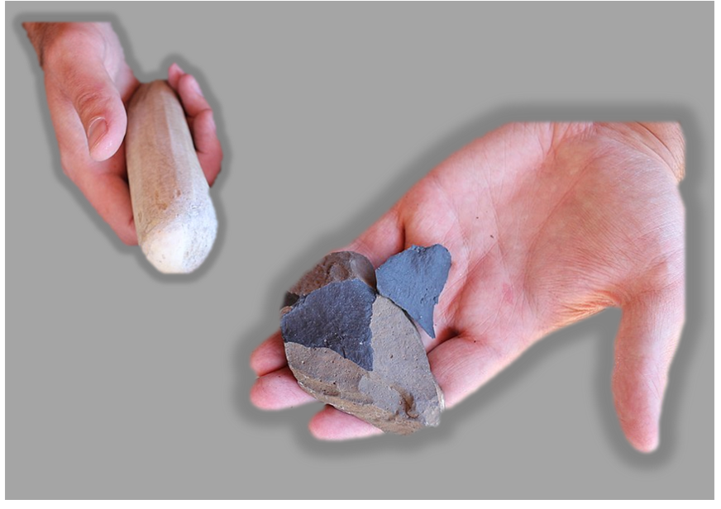
どのハンターの矢尻を見ますか？
見たい矢尻をクリックしてください
矢尻を強化：10
高さ：30
幅広さ：40
デザイン回数：13
長さ ：34
幅広さ：30
デザイン回数：4
長さ ：20
矢尻コピー中
幅広さ：30
デザイン回数：2
長さ ：20
幅広さ：40
デザイン回数：2
今回のポイント ：260
残りの日数：40
長さ ：20
前回の狩りのポイント：260
幅広さ：40
合計ポイント ：4545

Slide 8
どのハンターの矢尻を見ますか？
矢尻がコピーされました!
強化回数：13
高さ：34
幅広さ：30
デザイン回数：13
長さ ：34
幅広さ：30
次の日に行く
デザイン回数：4
長さ ：20
幅広さ：30
デザイン回数：2
長さ ：20
幅広さ：40
デザイン回数：2
今回のポイント ：260
残りの日数：40
長さ ：20
前回の狩りのポイント：260
幅広さ：40
合計ポイント ：4545

Slide 9
どのハンターの矢尻をコピーしますか？
コピーしたい矢尻をクリックしてください
デザイン回数：13
デザイン回数：4
デザイン回数：2
デザイン回数：2
長さ ：34
長さ ：20
長さ ：20
長さ ：20
幅広さ：30
幅広さ：30
幅広さ：40
幅広さ：40

Slide 10
今日は何をしますか？
他のハンターを見る
狩りに行く
矢尻を強化
狩りに行くが選択されました

Slide 11
狩り場にきました
「狩りをする」を押してください
強化回数：10
高さ：30
幅広さ：40
今回のポイント ：260
残りの日数：40
前回の狩りのポイント：260
狩をする
合計ポイント ：4545

Slide 12
狩り場にきました
「狩りをする」を押してください
強化回数：10
高さ：30
幅広さ：40
今回のポイント ：260
残りの日数：40
次の日に行く
前回の狩りのポイント：260
合計ポイント ：4545

Slide 13
今日は何をしますか？
他のハンターを見る
狩りに行く
矢尻を強化
矢尻をデザインを選択しました

Slide 14
矢尻を強化します
「高さ」と「幅広さ」どちらを強化しますか？
矢尻を強化：10
高さ：30
幅広さ：40
高さを強化
幅広さを強化
今回のポイント ：260
残りの日数：40
前回の狩りのポイント：260
合計ポイント ：4545

Slide 15
矢尻を強化します
「高さ」と「幅広さ」どちらを強化しますか？
矢尻を強化：10
高さ：30
幅広さ：40
高さを強化
幅広さを強化
矢尻作成中
今回のポイント ：260
残りの日数：40
前回の狩りのポイント：260
合計ポイント ：4545

Slide 16
矢尻を強化します
高さが強化されました!
矢尻を強化：10
高さ：35
幅広さ：40
高さを強化
幅広さを強化
今回のポイント ：260
残りの日数：40
次の日に行く
前回の狩りのポイント：260
合計ポイント ：4545

